Slide 1
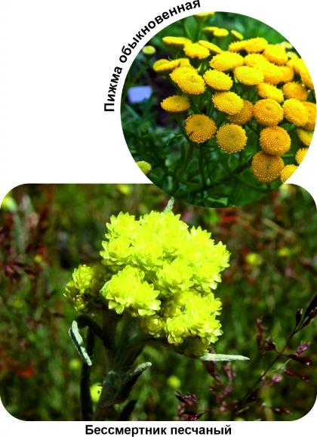
5.4.5. Характеристика лекарственного растительного сырья желчегонного действия

Slide 2
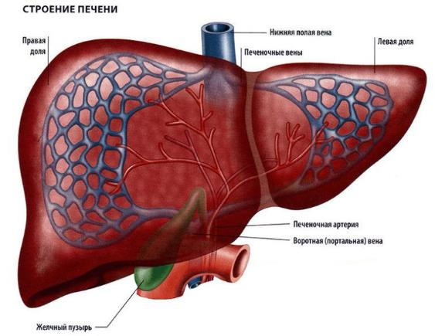
Печень
жизненно важный непарный внутренний орган, находящийся в брюшной полости и выполняющий функции:
обезвреживание различных чужеродных веществ,
участие в процессах пищеварения и кроветворения,
синтез холестерина, желчных кислот и билирубина,
формирование желчи и др.

Slide 3
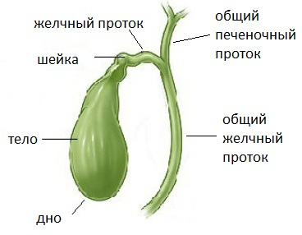
Желчевыделительная система предназначена для выведения в кишечник секрета печени - желчи, которая участвует:
в переваривании и всасывании жиров,
усвоении жирорастворимых витаминов,
подавлении гнилостной микрофлоры в кишечнике.
Желчный пузырь – небольшой полый орган, служащий для накопления и концентрации желчи в межпищеварительный период.
После приема пищи желчный пузырь сокращается, сфинктеры расслабляются и желчь по общему желчному протоку поступает в ДПК для участия в процессах пищеварения.

Slide 4
Для нормального функционирования желчевыделительной системы необходимы следующие условия:
■ хорошая работа печеночных клеток, в которых желчь синтезируется и «выталкивается» в желчные канальцы;
■ достаточные концентрационная и сократительная функции желчного пузыря;
■ отсутствие препятствий по пути тока желчи (спазмы сфинктеров, стенозы, сдавливание протоков другими органами, особенно поджелудочной железой), нормальное давление в полости двенадцатиперстной кишки.

Slide 5
Одна из широко применяемых групп препаратов, защищающих печень, - гепатопротекторы, получаемые из сырья расторопши пятнистой:
карсил, легалон и др.
Препараты представляют собой сумму флаволигнанов, которые:
взаимодействуют со свободными радикалами в печени и переводят их в менее токсичные соединения, прерывая процесс перекисного окисления липидов;
препятствуют дальнейшему разрушению клеточных структур;
в поврежденных гепатоцитах стимулируют синтез структурных и функциональных белков и фосфолипидов,
стабилизируют клеточные мембраны,
предотвращают потерю компонентов клетки,
ускоряют регенерацию клеток печени;
тормозят проникновение в клетку некоторых гепатотоксичных веществ.

Slide 6
Улучшается общее состояние больных с заболеваниями печени, уменьшаются субъективные жалобы, улучшаются лабораторные показатели.
Показания:
токсические повреждения печени и их профилактика,
хронический гепатит,
цирроз печени (в составе комплексной терапии)
Противопоказание –
гиперчувствительность.
К побочным реакциям относят аллергические реакции, редко - послабляющее действие.

Slide 7
Желчегонные препараты - лекарственные препараты, активизирующие внешнесекреторную функцию печени и увеличивающие выделение желчи в ДПК.
Желчегонное действие ЛРП обусловлено такими группами БАВ, как алкалоиды, флавоны, витамины и эфирное масло, содержащимися в сырье
барбариса обыкновенного,
чистотела большого,
бессмертника песчаного,
кукурузы,
пижмы обыкновенной.
Противопоказаны при острой форме гепатита (во избежание перегрузки печеночных клеток) и при закупорке желчных протоков.

Slide 8
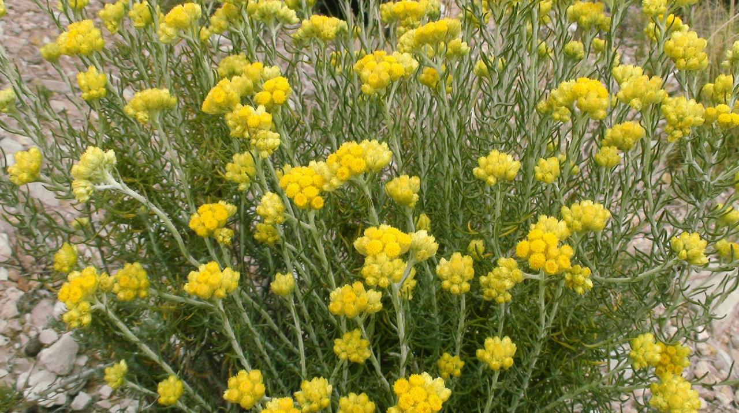
Бессмертник
(цмин) песчаный

Slide 9
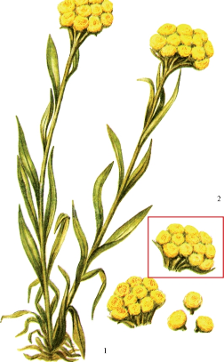
Цветки бессмертника песчаного - Flores Helichrysi arenarii Бессмертник песчаный - Helichrysum arenarium Семейство астровые (сложноцветные) - Asteraceae
Невысокий травянистый многолетник высотой 15-40 см.
Стебли прямые, беловато-войлочные.
Прикорневые листья продолговатые, с закругленной верхушкой и коротким черешком, собраны в розетку.
Стеблевые листья очередные, продолговатые. Все листья густоопушенные.
Многочисленные корзинки собраны в щитковидные соцветия, обертка лимонно-желтая, цветки желтые или оранжевые, трубчатые.
Плод - семянка с хохолком.
Цветет с конца июня до сентября. Плоды созревают в августе-сентябре.

Slide 10
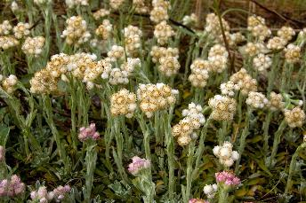
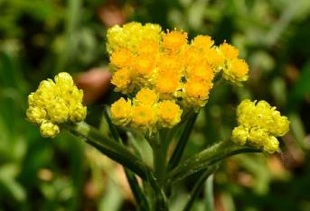
Цветки бессмертника песчаного - Flores Helichrysi arenarii Бессмертник песчаный - Helichrysum arenarium Семейство астровые (сложноцветные) - Asteraceae
Недопустимой примесью является кошачья лапка двудомная (1) (Antennaria dioica), которая отличается по соцветиям: корзинки у нее крупные, собраны в более рыхлое щитковидное соцветие - и по окраске цветков - белых, фиолетовых или розовых.
Географическое распространение. Степь, лесостепь, юг леса европейской части СНГ.
Местообитание. Встречается на сухих песчаных, реже каменистых почвах.
Заготовка. Соцветия заготавливают в начале цветения, до раскрытия боковых корзинок (в противном случае осыпаются). На одном и том же массиве сбор соцветий можно проводить до 3-4 раз по мере зацветания растения. Повторный сбор обычно можно проводить через 5-7 дней.
1

Slide 11
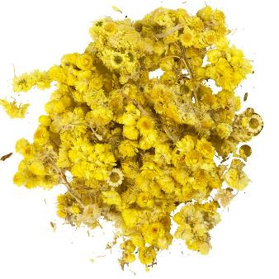
Цветки бессмертника песчаного - Flores Helichrysi arenarii Бессмертник песчаный - Helichrysum arenarium Семейство астровые (сложноцветные) - Asteraceae
Соцветия с цветоносами длиной до 1 см срезают ножом или ножницами и складывают рыхло в мешки или корзины. Как можно быстрее доставляют к месту сушки. Хранение в таре дольше 3-4 часов приводит к порче сырья.
Сушка. В прохладных помещениях, слоем в 2-3 см. При сушке в теплых помещениях и на чердаках корзинки бессмертника быстро распадаются, в результате чего получается нестандартное сырье. Можно проводить сушку в сушилках при температуре не выше 40 °С.
Внешние признаки сырья. Шаровидные корзинки на коротких шерстисто-войлочных цветоносах длиной до 1 см. Листочки обертки - лимонно-желтого цвета, сухие, пленчатые, блестящие; цветки трубчатые, с хохолком, желтой или оранжевой окраски. Запах слабый, приятный. Вкус пряно-горький.

Slide 12

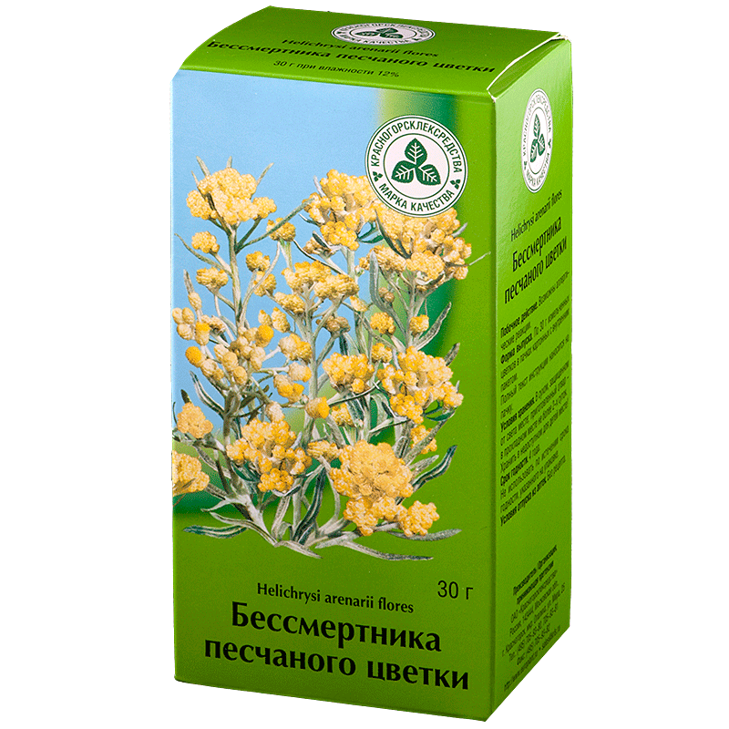
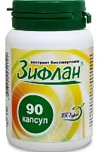
Цветки бессмертника песчаного - Flores Helichrysi arenarii Бессмертник песчаный - Helichrysum arenarium Семейство астровые (сложноцветные) - Asteraceae
Химический состав. Флавоноиды (салипурпозид, апигенин), кумарины, дубильные вещества, следы эфирного масла.
Применение, лекарственные препараты. Сырье используют для получения настоя, сухого экстракта, препарата Фламин и БАД Зифлан. Желчегонное средство при заболеваниях печени, желчного пузыря и желчных путей. Цветки входят в состав желчегонных сборов, а также сбора М. Н. Здренко.
Побочные эффекты. Повышение свертываемости крови.
Противопоказания. Повышенная кислотность желудочного сока, язва желудка и двенадцатиперстной кишки.

Slide 13
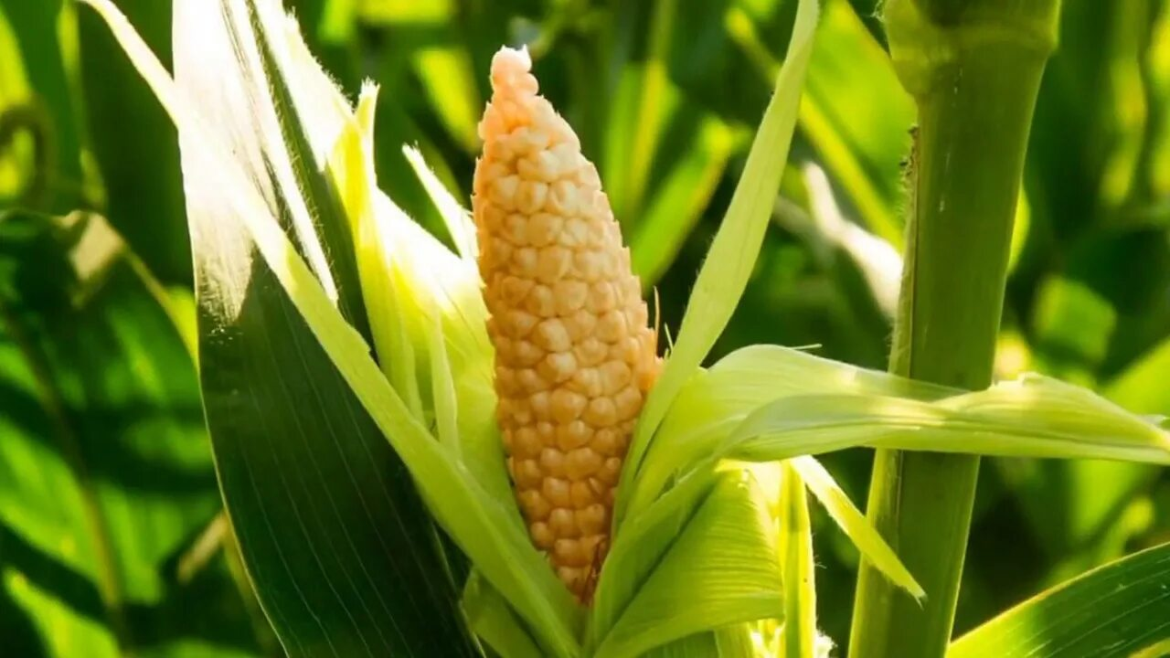
Кукуруза

Slide 14
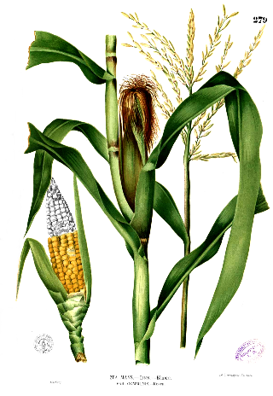
Столбики с рыльцами кукурузы (кукурузные рыльца) - Styli cum stigmatis Zeae maydis Кукуруза - Zea mays L. Семейство мятликовые (злаки) - Poaceae (Gramineae).
Однолетнее однодомное травянистое растение высотой до 3 м.
Корневая система мочковатая.
Листья очередные, линейные, крупные.
Мужские цветки собраны в метелки, расположенные на верхушке стебля, женские - в пазушные початки, покрытые прицветными листьями.
Плод - желто-оранжевая зерновка.
Цветет в июле-августе, плоды созревают в сентябре-октябре.

Slide 15
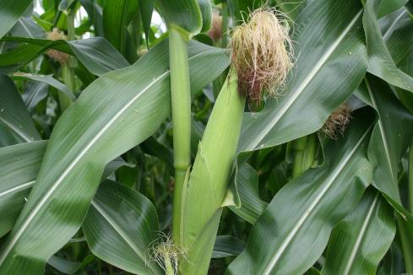
Столбики с рыльцами кукурузы (кукурузные рыльца) - Styli cum stigmatis Zeae maydis Кукуруза - Zea mays L. Семейство мятликовые (злаки) - Poaceae (Gramineae).
Географическое распространение и районы культуры. Родина - Центральная Америка, в дикорастущем состоянии неизвестна.
Кукурузу широко возделывают на всех континентах, в основном как зерновую культуру.
Основными местами ее выращивания в России являются южные районы европейской части, Нижнее Поволжье, Северный Кавказ, а также республики Средней Азии.
Заготовка. Столбики с рыльцами кукурузы заготавливают в фазу молочной спелости початков (в августе-сентябре), обрывая или срезая выступающие из початка пучки столбиков с рыльцами. Почерневшие столбики удаляют.
Сушка. Непосредственно после сбора в сушилках при температуре не более 40 °С или на воздухе в тени, при хорошей вентиляции. После искусственной сушки сырье оставляют на несколько часов на воздухе для самоувлажнения во избежание его измельчения при упаковке. После сушки из сырья удаляют изменившие окраску части столбиков.

Slide 16
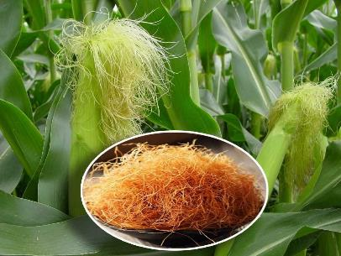
Столбики с рыльцами кукурузы (кукурузные рыльца) - Styli cum stigmatis Zeae maydis Кукуруза - Zea mays L. Семейство мятликовые (злаки) - Poaceae (Gramineae).
Внешние признаки сырья. Мягкие, шелковистые нити, собранные пучками или частично перепутанные, несколько искривленные, плоские, лентообразные. Цвет коричневый, коричнево-красный, светло-желтый. Запах слабый, своеобразный. Вкус с ощущением слизистости.
Хранение. Из-за гигроскопичности хранят в сухом, хорошо проветриваемом помещении.
Химический состав. Витамины (витамин K₁; каротиноиды), полисахариды, жирное масло, следы эфирного масла.

Slide 17
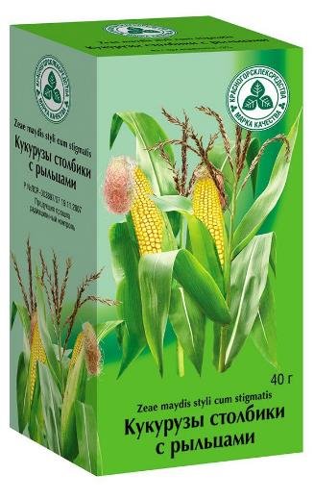
Столбики с рыльцами кукурузы (кукурузные рыльца) - Styli cum stigmatis Zeae maydis Кукуруза - Zea mays L. Семейство мятликовые (злаки) - Poaceae (Gramineae).
Применение, лекарственные препараты. Настой, жидкий экстракт – желчегонное средство при холециститах, холангитах, гепатитах с задержкой желчеотделения; реже – как мочегонное и кровоостанавливающее средство.
Из зерновок кукурузы, содержащих крахмал, белки и жирное масло, получают крахмал Amylum Maydis и жирное масло Oleum Maydis.
В медицине крахмал используют в виде слизистого отвара, жирное масло – для профилактики и лечения атеросклероза.
Побочные эффекты. Снижение аппетита.
Противопоказания. Пониженный аппетит, низкая масса тела.

Slide 18
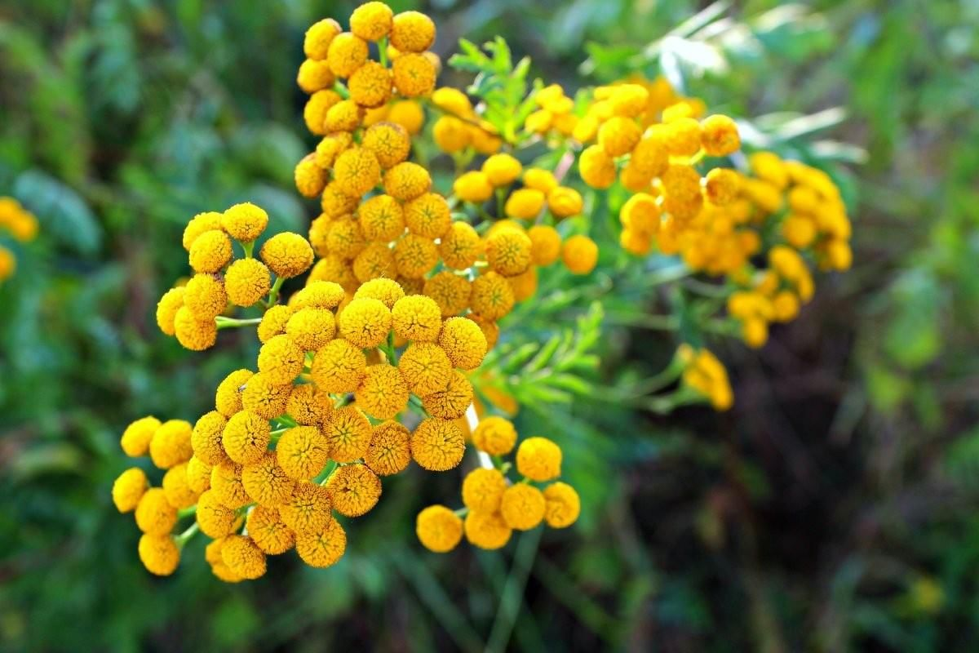
Пижма
обыкновенная

Slide 19
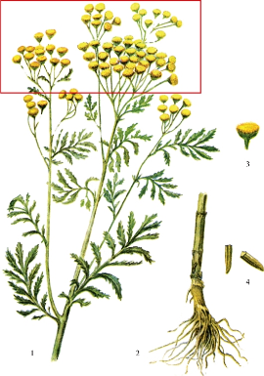
Цветки пижмы - Flores Tanaceti Пижма обыкновенная - Tanacetum vulgare L. Семейство астровые (сложноцветные) - Asteraceae (Compositae).
Многолетнее травянистое растение высотой 50-150 см с прямостоячими стеблями, в верхней части ветвистыми.
Очередные перисто-рассеченные листья.
Цветочные корзинки собраны в щитковидные соцветия. Цветки в корзинке трубчатые, желтые.
Плод - семянка без хохолка.
Растение имеет характерный (бальзамический) запах.
Цветет в июле-сентябре, плоды созревают в августе-октябре.

Slide 20
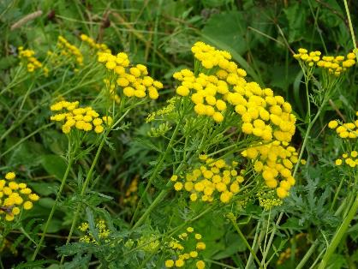
Цветки пижмы - Flores Tanaceti Пижма обыкновенная - Tanacetum vulgare L. Семейство астровые (сложноцветные) - Asteraceae (Compositae).
Географическое распространение. Произрастает почти по всей европейской части СНГ, а также в Западной Сибири.
Местообитание. Это растение лесной и лесостепной зоны. Часто образует заросли у жилья, на мусорных местах, в песчаных карьерах, железнодорожных насыпях, среди зарослей кустарников.
Заготовка. Соцветия собирают в начале цветения. Срезают корзинки и части сложных щитковидных соцветий с цветоносом не более 4 см длиной.

Slide 21
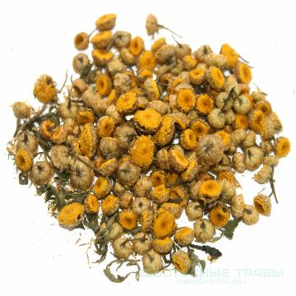
Цветки пижмы - Flores Tanaceti Пижма обыкновенная - Tanacetum vulgare L. Семейство астровые (сложноцветные) - Asteraceae (Compositae).
Сушка. Под навесами, на чердаках, в сушилках не выше 40 °С, раскладывая соцветия тонким слоем. За время сушки сырье 1-2 раза осторожно переворачивают.
Внешние признаки сырья. Части соцветия и отдельные цветочные корзинки полушаровидной формы, состоящие из трубчатых цветков желтого цвета. Ложе соцветия окружено оберткой. Цветоносы голые. Запах своеобразный. Вкус пряный, горький.
Хранение. В сухом, хорошо проветриваемом помещении, как эфирно-масличное, отдельно от других видов сырья.

Slide 22
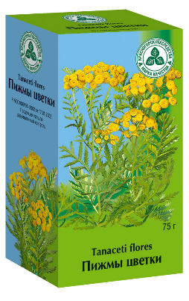

Цветки пижмы - Flores Tanaceti Пижма обыкновенная - Tanacetum vulgare L. Семейство астровые (сложноцветные) - Asteraceae (Compositae).
Химический состав. Значительное количество флавоноидов (производные лютеолина, апигенина и др.), эфирное масло (β-туйон, α-туйон, камфора, борнеол), дубильные вещества, горечи.
Применение, лекарственные препараты. Из цветков пижмы готовят настой - желчегонное и противоглистное (при аскаридах, острицах) средство.
Препарат танацехол, содержащий сухой очищенный экстракт цветков - спазмолитическое при хронических холециститах, дискинезиях желчных путей.
Пижма входит в состав желчегонных сборов и в сбор по прописи М. Н. Здренко. Надземные части растения также обладают инсектицидными свойствами.
Побочные эффекты. Повышает давление, при передозировке могут наблюдаться расстройства желудка, тошнота, судороги.
Противопоказания. Беременность, лактация, ранний детский возраст.

Slide 23
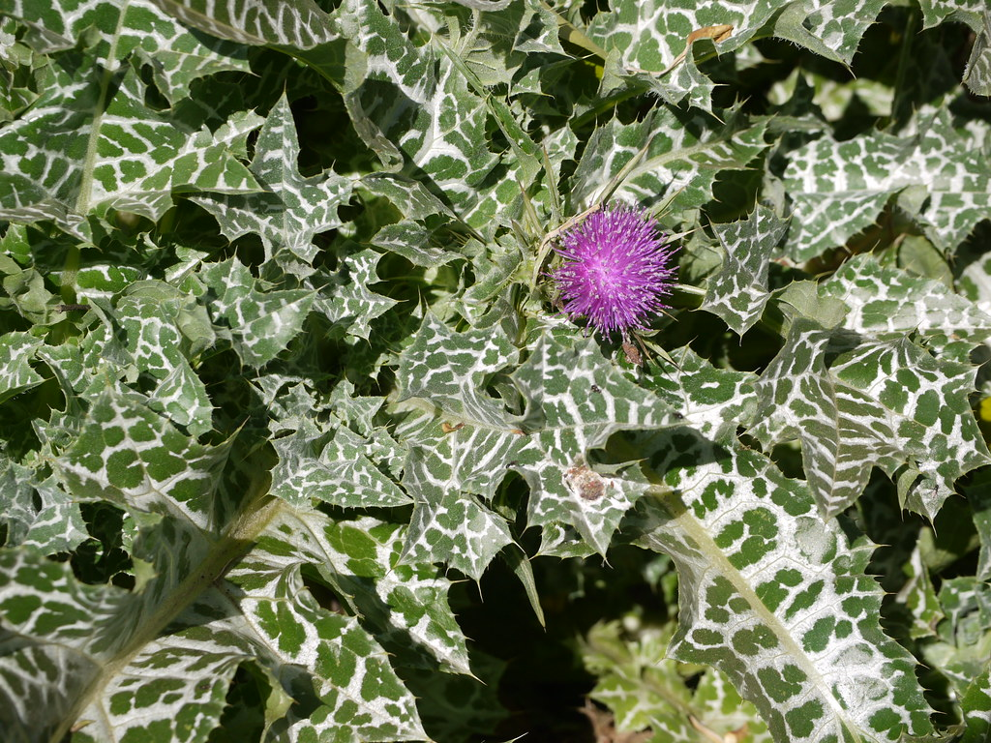
Расторопша
пятнистая

Slide 24
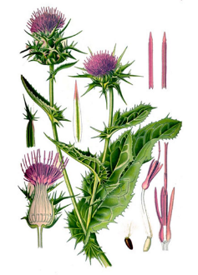
Плоды расторопши пятнистой - Fructus Silybi mariani Расторопша пятнистая (остро-пестро) - Silybum marianum Семейство астровые (сложноцветные) - Asteraceae (Compositae).
Травянистое двулетнее растение (в культуре - однолетнее) высотой до 1,5 м.
Стебель ребристый, прямостоячий.
Листья продолговато-эллиптические, темно-зеленые, с многочисленными белыми пятнами и колюче-зубчатые по краю.
Соцветия - шаровидные корзинки, цветки все трубчатые, пурпурные или лилово-малиновые; листочки обертки оканчиваются желтыми длинными колючками.
Плод - семянка с хохолком.
Цветет с июля до поздней осени, плоды созревают неравномерно в сентябре-октябре.

Slide 25
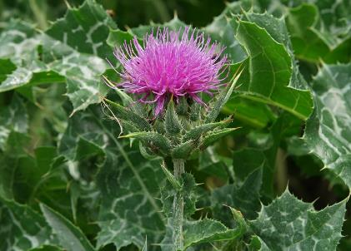
Плоды расторопши пятнистой - Fructus Silybi mariani Расторопша пятнистая (остро-пестро) - Silybum marianum Семейство астровые (сложноцветные) - Asteraceae (Compositae).
Географическое распространение. Южные районы европейской части СНГ, Кавказ, юг Западной Сибири и Средняя Азия.
Местообитание. На сухих местах, вдоль дорог, как сорное и рудеральное растение.
Заготовка. Сырье заготавливают в конце августа - сентябре, в период засыхания оберток на большинстве боковых корзинок. Надземную часть скашивают, полученную массу подсушивают на току и обмолачивают, при этом хохолок на семянках легко обламывается.
Сушка. Плоды отделяют от примесей и досушивают в сушилках при температуре 40-50 °С.

Slide 26
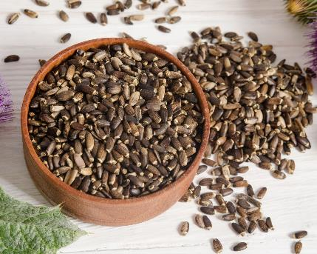
Плоды расторопши пятнистой - Fructus Silybi mariani Расторопша пятнистая (остро-пестро) - Silybum marianum Семейство астровые (сложноцветные) - Asteraceae (Compositae).
Внешние признаки сырья. Семянки без хохолка, яйцевидной формы, слегка сдавленные с боков. Верхушка косоусеченная, основание тупое. Поверхность гладкая, иногда продольно-морщинистая. Цвет - от черного до светло-коричневого, иногда с сиреневым оттенком, часто плоды пятнистые. Запах отсутствует, вкус слегка горьковатый.
Хранение. В сухих, хорошо проветриваемых помещениях, в специальной кладовой для плодов и семян.
Химический состав. Флаволигнаны – силибин и др., жирное масло, смолы.

Slide 27


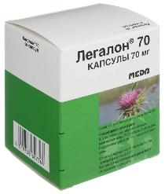
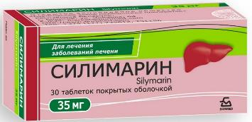
Плоды расторопши пятнистой - Fructus Silybi mariani Расторопша пятнистая (остро-пестро) - Silybum marianum Семейство астровые (сложноцветные) - Asteraceae (Compositae).
Применение, лекарственные препараты. Плоды используют для производства препаратов, оказывающих гепатозащитное, желчегонное, противовоспалительное действие и назначаются при различных формах гепатита и цирроза печени.
Сухой экстракт плодов расторопши пятнистой содержится в капсулах гепабене, которые обладают желчегонным действием и применяются в комплексной терапии ДЖВП, при хронических гепатитах и хронических токсических поражениях печени.
Плоды расторопши используются также в гомеопатии. Плоды, масло и экстракты из плодов входят в состав БАД, поддерживающих функции органов пищеварения.
Побочные эффекты. Диарея, тошнота, зуд, метеоризм, диспепсия, сыпь.

Slide 28
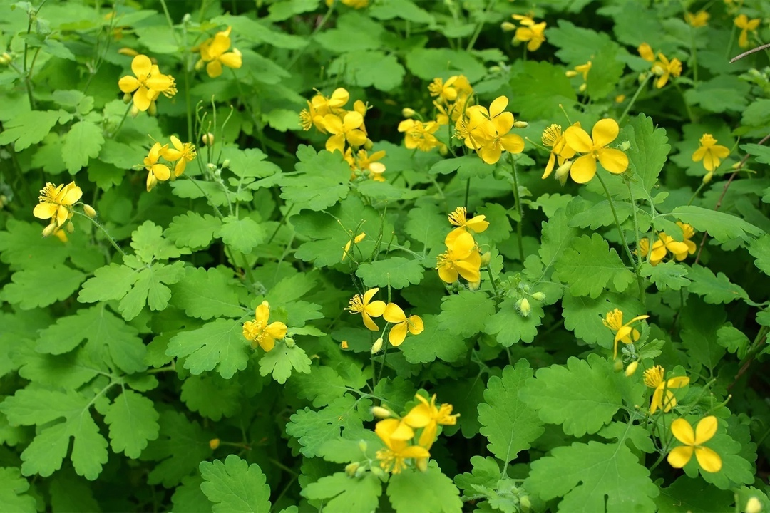
Чистотел
большой

Slide 29
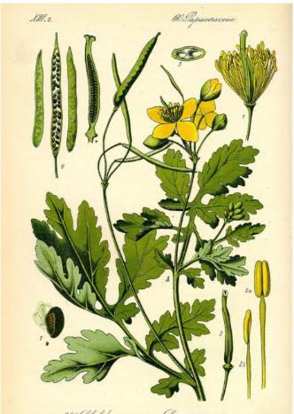
Трава чистотела - Herba Chelidonii Чистотел большой - Chelidonium majus L. Семейство маковые - Papaveraceae.
Многолетнее травянистое растение
Побеги прямостоячие, ветвистые, высотой до 80 см.
Прикорневые и нижние стеблевые листья черешковые; верхние стеблевые - сидячие.
Листья перисто-рассечённые, лировидные. Сегменты округлые, с неравномерно городчатым краем.
Цветки правильные, четырехчленные, собранные на концах стеблей в зонтиковидное соцветие.
Плод - стручковидная коробочка.
Цветет с мая до осени. Плоды созревают с июля.
Все части растения содержат оранжевый млечный сок.

Slide 30
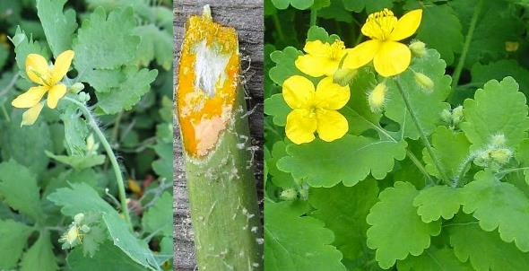
Трава чистотела - Herba Chelidonii Чистотел большой - Chelidonium majus L. Семейство маковые - Papaveraceae.
Географическое распространение. Во всех районах европейской части СНГ, в Сибири (кроме Крайнего Севера), на Кавказе.
Местообитание. Встречается как сорно-рудеральное растение близ жилья, в огородах, садах, на пустырях.
Заготовка. Заготавливают в фазу цветения, срезая или скашивая цветущие верхушки без грубых нижних частей стеблей.
Сушка. В сушилках при температуре 50-60 °С, на чердаках или под навесом с хорошей вентиляцией, разложив рыхло тонким слоем.
При медленной сушке и в тех случаях, когда трава разложена толстым слоем, она буреет и загнивает.
При упаковке высохшего чистотела следует соблюдать меры предосторожности – надевать на лицо влажные марлевые маски, так как пыль от сырья может вызвать сильное раздражение слизистой оболочки полости носа.

Slide 31
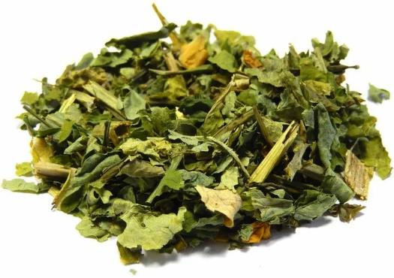
Трава чистотела - Herba Chelidonii Чистотел большой - Chelidonium majus L. Семейство маковые - Papaveraceae.
Внешние признаки сырья. Цельные или частично измельченные облиственные стебли с бутонами, цветками и плодами, а также кусочки стеблей и листьев.
Стебли ребристые.
Листья перисто-рассеченные с 3-4 парами сегментов.
Венчик из четырех обратнояйцевидных лепестков, тычинок много.
Плод – продолговатая коробочка.
Цвет стеблей светло-зеленый, листьев - с одной стороны зеленый, с другой - сизоватый, венчика – ярко-желтый, плодов - серовато-зеленый.
Запах своеобразный. Вкус не определяется.

Slide 32
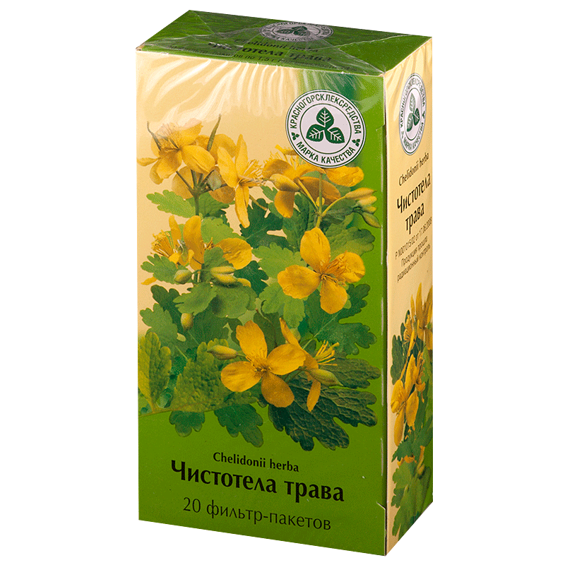
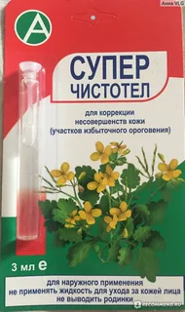
Трава чистотела - Herba Chelidonii Чистотел большой - Chelidonium majus L. Семейство маковые - Papaveraceae.
Хранение по правилам хранения сильнодействующего сырья.
Химический состав. Изохинолиновые алкалоиды; флавоноиды; дубильные вещества; сапонины. Накапливает ряд микроэлементов.
Применение, лекарственные препараты. Настой - желчегонное и бактерицидное средство при заболеваниях печени и желчного пузыря, а также как наружное противовоспалительное средство.
Применяется только по назначению врача!
В народной медицине - популярное наружное средство для избавления от бородавок и папиллом.
Побочные эффекты. Угнетение ЦНС, тошнота, рвота, диарея.
Противопоказания. Избыточная выработка желчи, эпилепсия, бронхиальная астма, стенокардия.

Slide 33
Контрольные вопросы
Назовите функции желчи.
Перечислите лекарственное растительное сырье, обладающее желчегонным действием.
Укажите ботаническое описание, правила заготовки и химический состав бессмертника песчаного.
Назовите латинские названия сырья, производящего растения и семейства пижмы обыкновенной, ее ботаническое описание.
Назовите химический состав, применение сырья пижмы обыкновенной и лекарственные препараты, получаемые из названного растения.
Назовите латинские названия сырья, производящего растения и семейства кукурузы обыкновенной, ее ботаническое описание.
Назовите латинские названия сырья, производящего растения и семейства расторопши пятнистой, ее ботаническое описание.
Укажите заготовку, сушку и хранение сырья расторопши пятнистой.
Назовите химический состав, применение сырья расторопши пятнистой и лекарственные препараты, получаемые из названного растения.

